Slide 1


Sistema de Banco de Dados Projeto Graal
Matheus Simões – Desenvolvedor Anderson Freitas - Introdução Vitor Rodrigues - Apresentação Lucas Fernandes - Documentação Leonardo Matos – Modelagem MER e DER

Slide 2
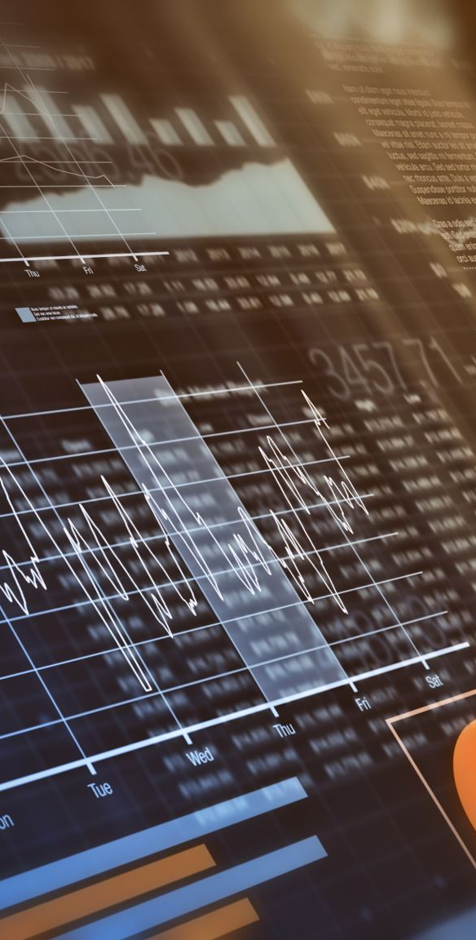
Introdução
Objetivo: Criar um sistema de Pdv com relatórios para uma franquia da rede Graal.
Gerenciamento de produtos, estoque e vendas.
Tecnologias: MYSQL, modelagem relacional, interface e python.

Slide 3
Funcionalidades Principais
• Cadastro e consulta de produtos
• Controle de estoque
• Registro de vendas
• Relatórios de movimentações e vendas

Slide 4
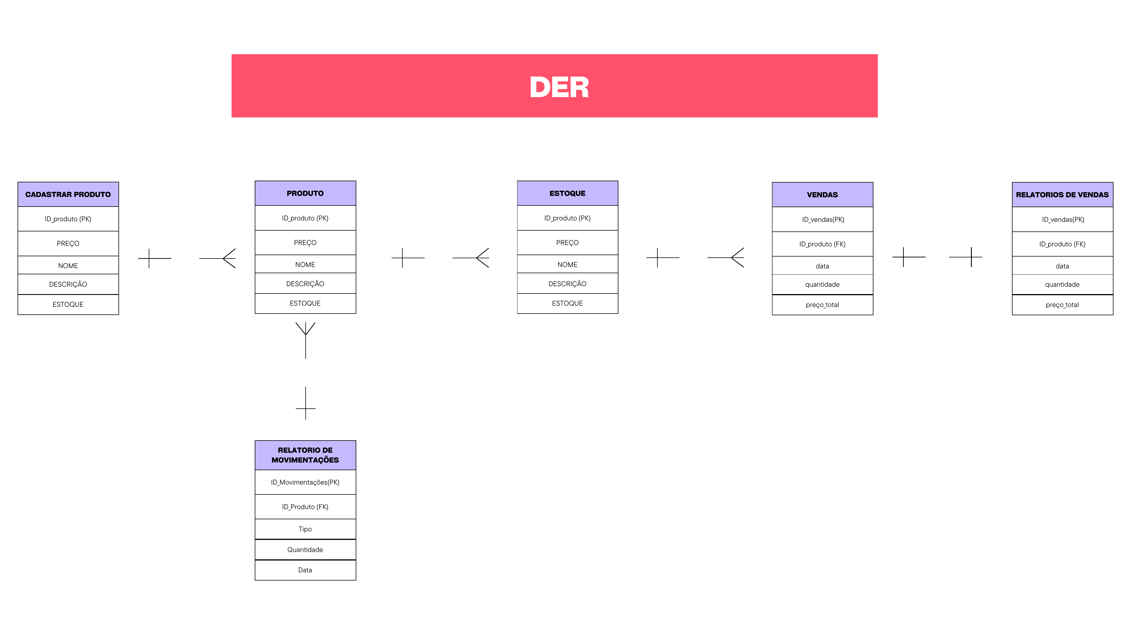

Slide 5
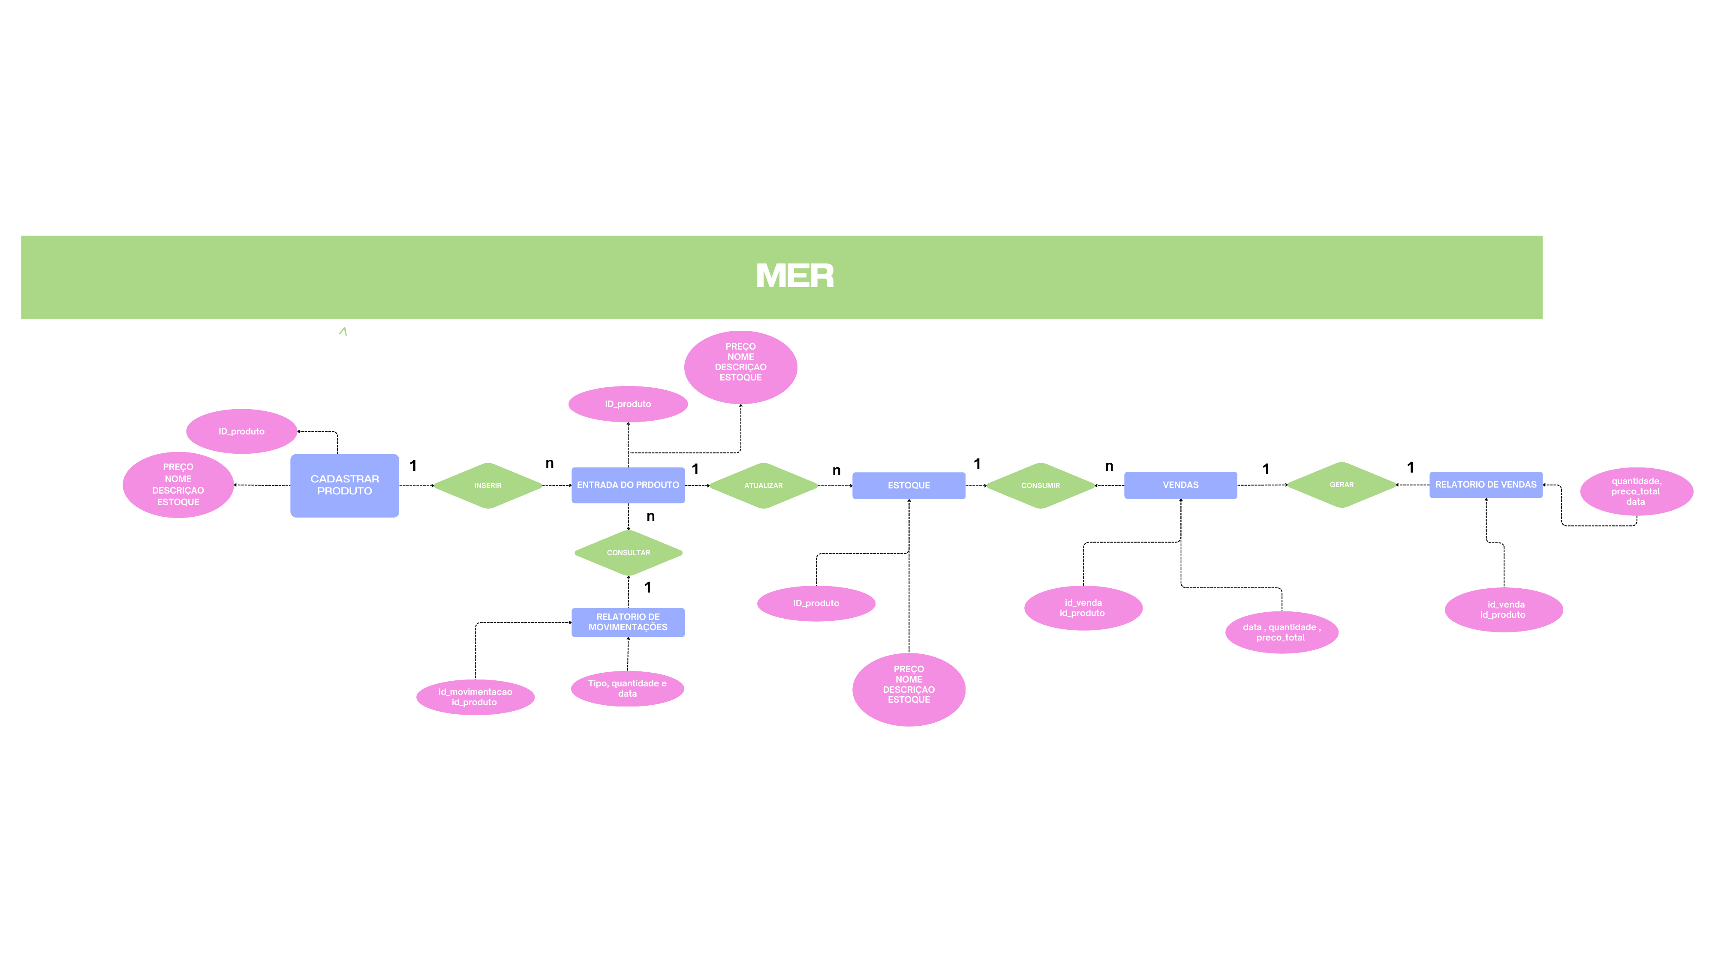

Slide 6
Relações entre Tabelas
• Produto → Vendas (1:N)
• Produto → Movimentações (1:N)
• Vendas → Relatório (1:1)

Slide 7
Conclusão
O sistema permite um controle completo e organizado do estoque e das vendas.
Facilita análises e decisões comerciais com base em dados históricos.

